Slide 1



Drone 2.0
Alessandro Aloise, Michea Colautti, Gianni Grasso

Slide 2
Indice
Introduzione
Scopo
Requisiti
Pianificazione
Design
Packages
Consunitvo
Sviluppi futuri
Demo

Slide 3
Introduzione
Sul gruppo
Drone 2.0
Evoluzione
Migliorie

Slide 4
Scopo
Teamwork
Pilotare il drone
Funzionale

Slide 5
Requisiti
Restyling codice
Interfaccia controllo del drone
Uso Leap Motion
Live Stream
Tasto emergenza

Slide 6
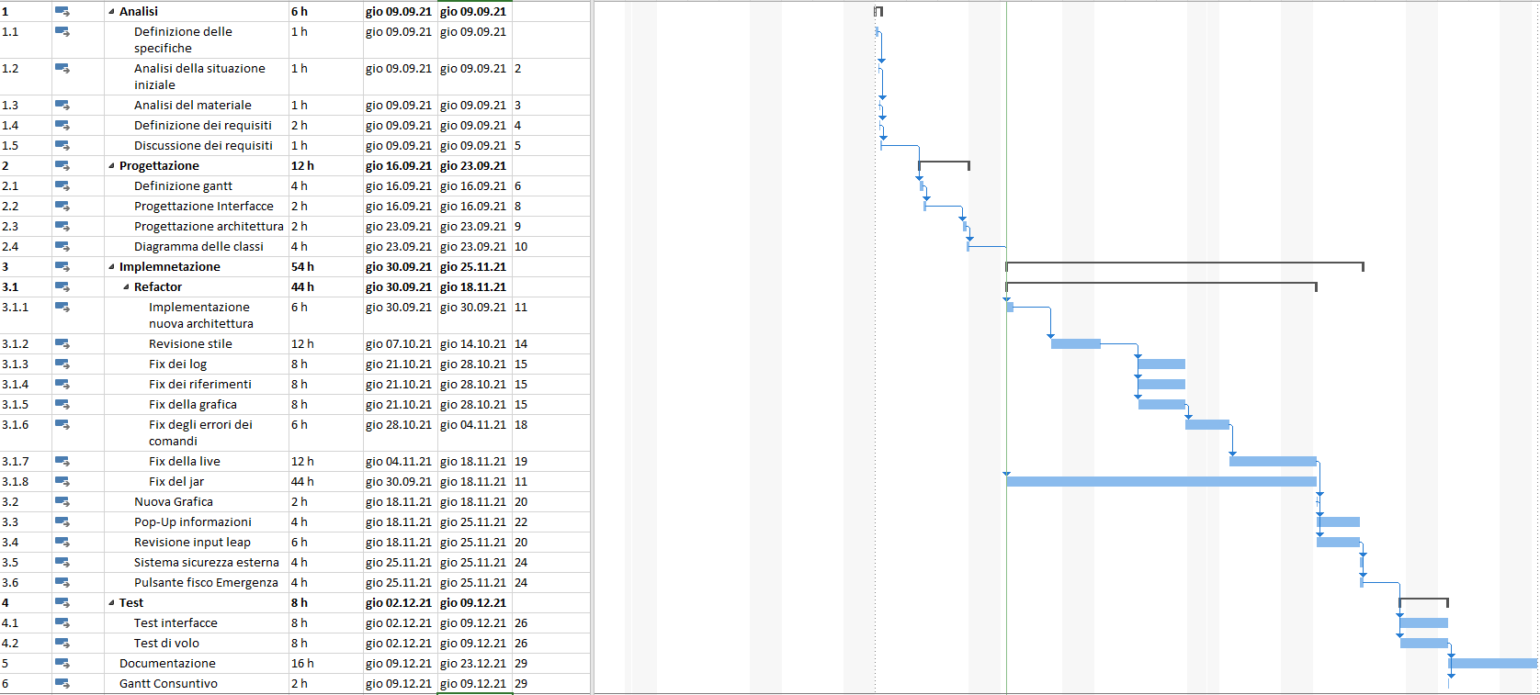
Gantt preventivo

Slide 7
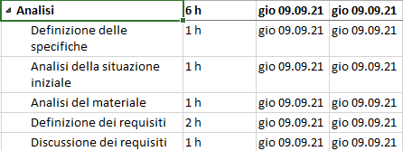
Analisi

Slide 8
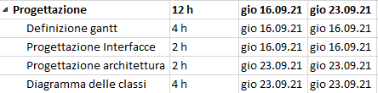
Progettazione

Slide 9
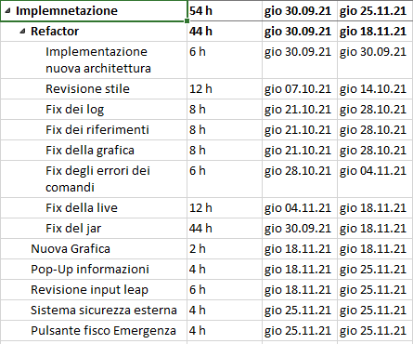
Implementazione

Slide 10
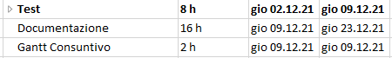
Testing

Slide 11
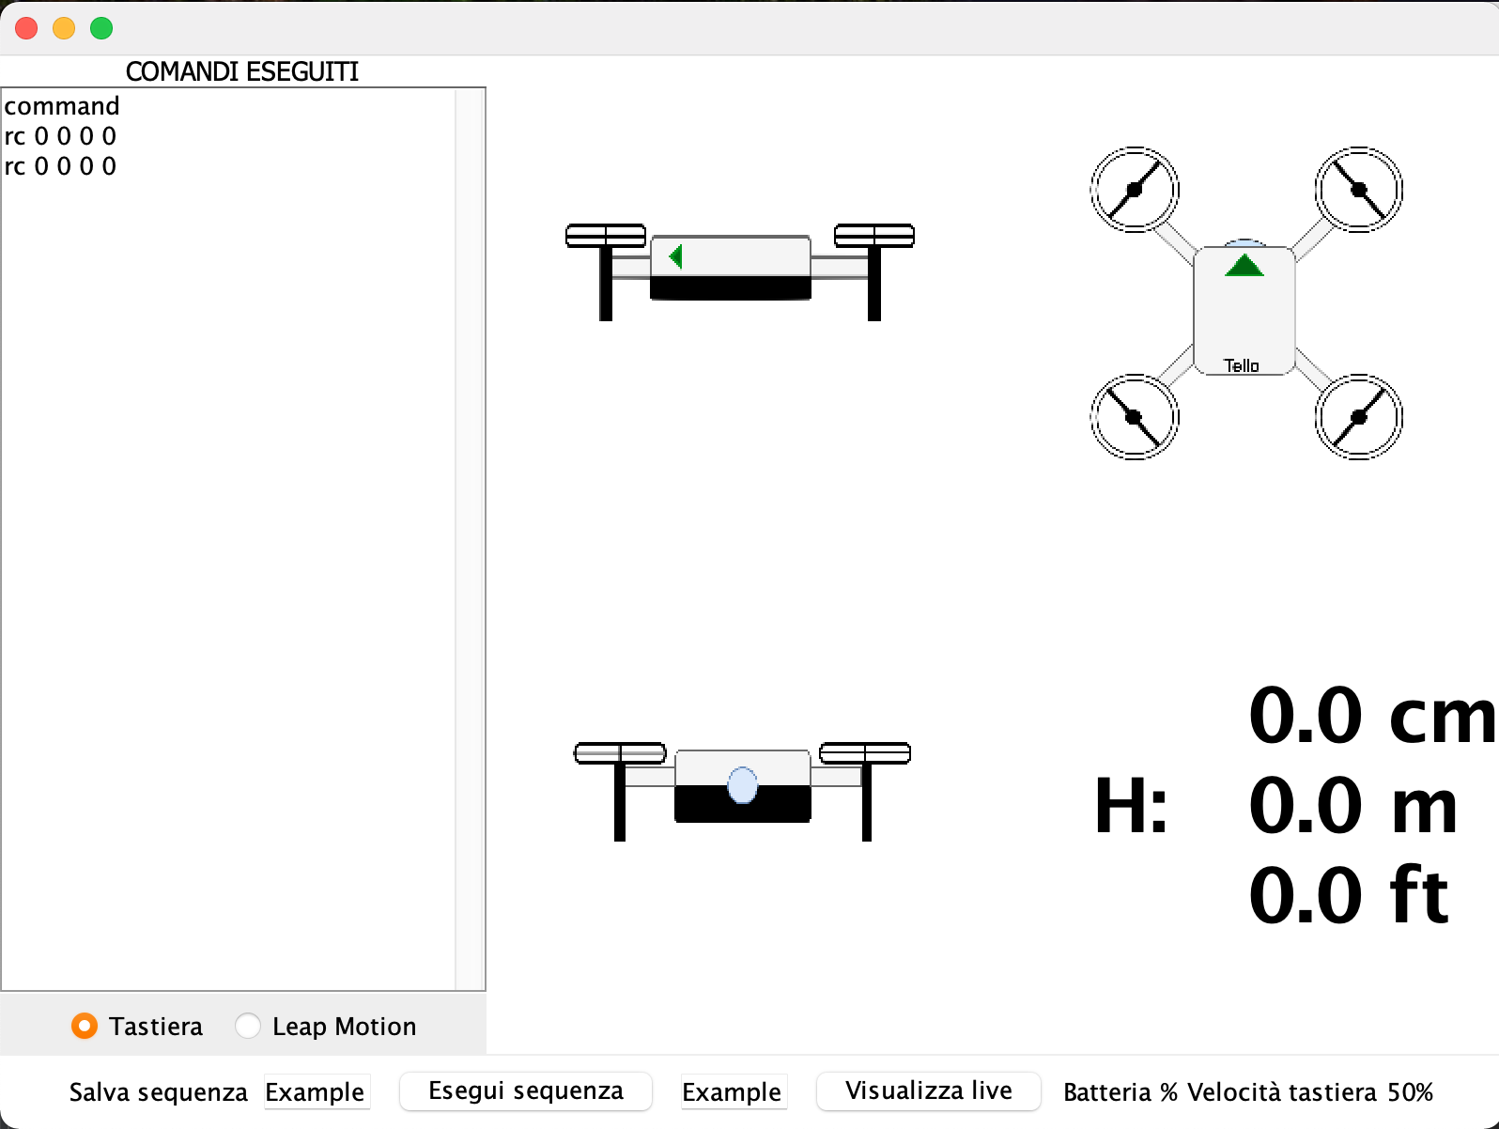
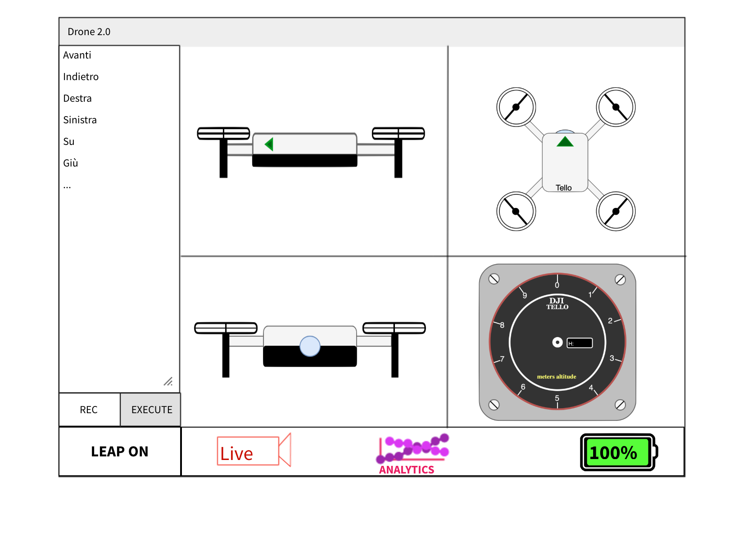
Design 1
PRIMA
DOPO

Slide 12
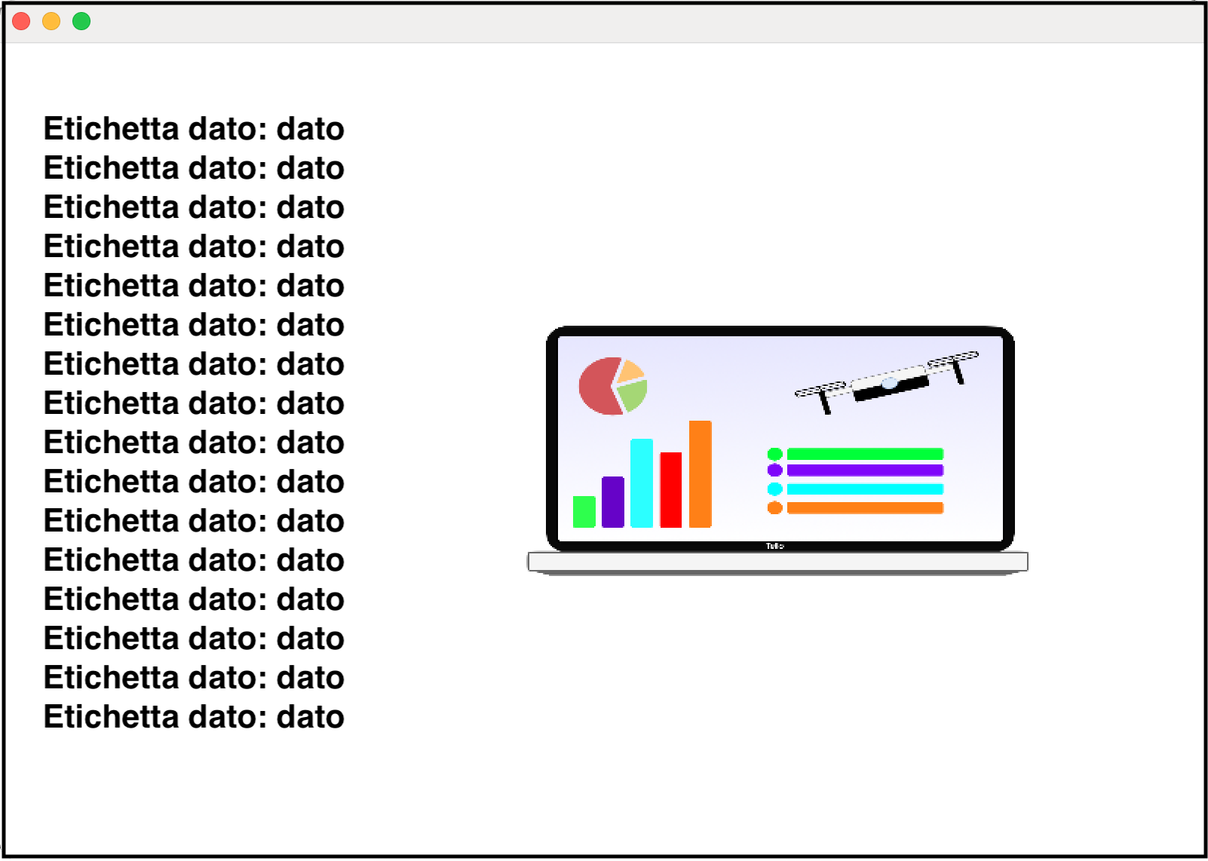
Design 2
Pop-up Informazioni

Slide 13
I packages
drone
Control
DroneAction
KeyDispatcher
LeapMotion
MainFrame
drone.command
CommandPanel
Sequenze
drone.tool
Browers
Log
Status
ToolBarPanel
drone.tool.analytics
AnalyticsFrame
AnalyticsPanel

Slide 14
I packages:
graphics
AltimiterPanel
FrontPanel
MainPanel
Model
SidePanel
UpPanel

Slide 15
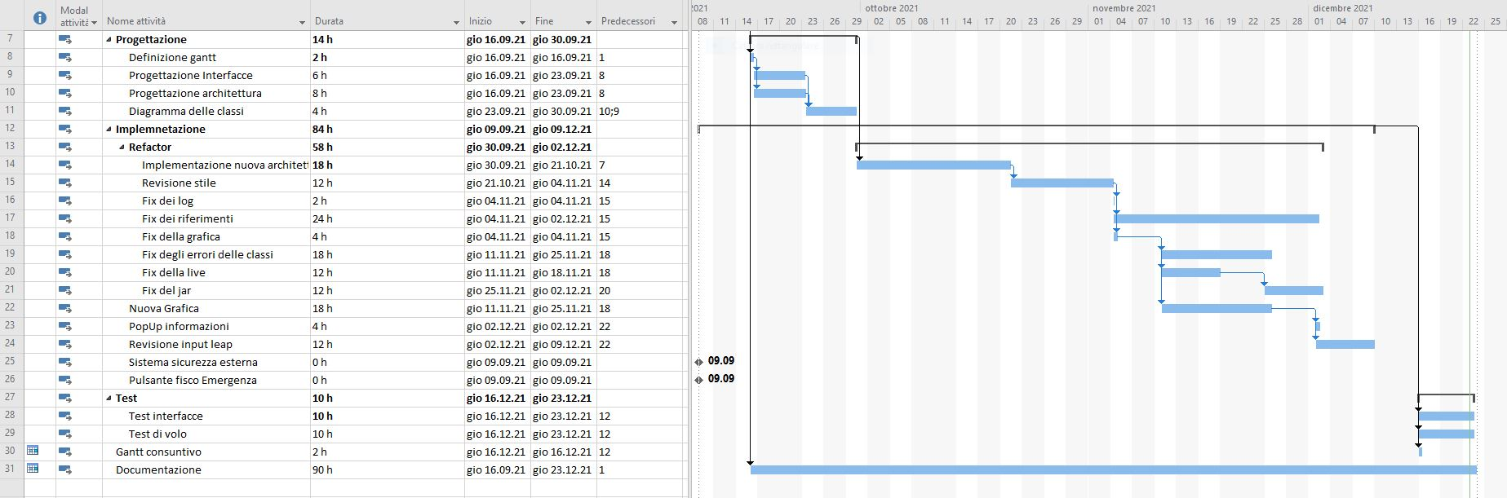
GANTT ConsuntivO

Slide 16
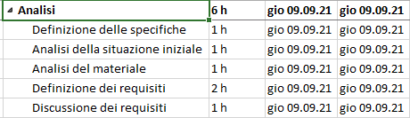
Analisi
Preventivo
Consuntivo

Slide 17
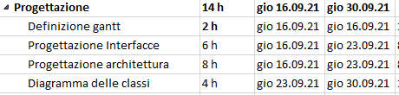
Progettazione
Preventivo
Consuntivo

Slide 18
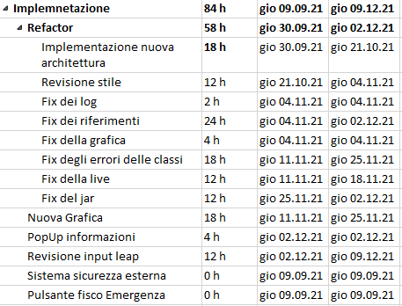
Implementazione
Preventivo
Consuntivo

Slide 19
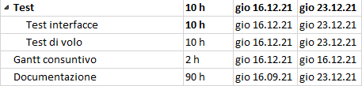
Testing
Preventivo
Consuntivo

Slide 20
Sviluppi futuri
Tracciamento e follow
GPS
Tasto di emergenza fisico

Slide 21
Grazie per L’attenzione

